Slide 1

Spaltenlayout anpassen und Speichern
Stefan Schwarz

Slide 2
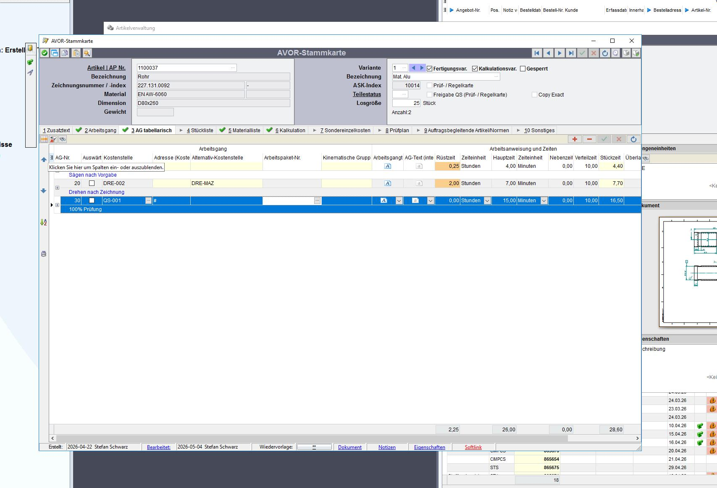
Spaltenlayout anpassen und Speichern
1
An dieser Stelle können Spalten an- bzw. abgewählt werden, um sie in der Kopfleiste anzuzeigen.

Slide 3
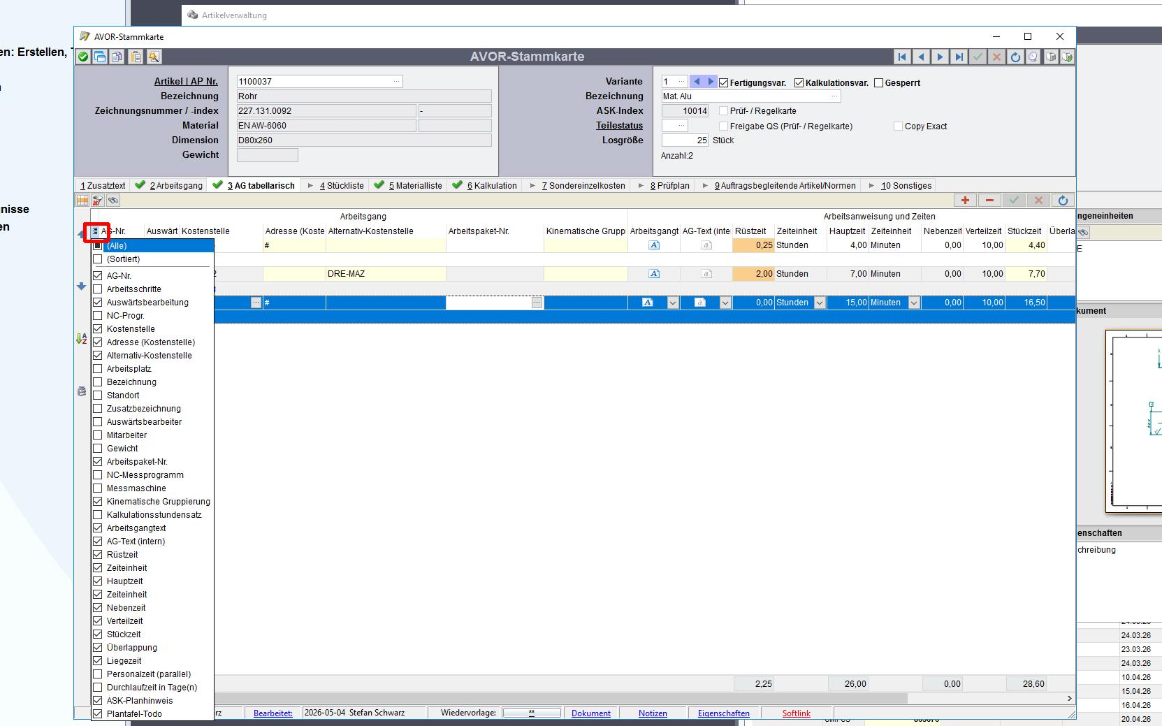
Spaltenlayout anpassen und Speichern
2
Hier können ggf. die jeweiligen Spalten ausgewählt werden. Mittels des Haken werden die Spalten dann eingeblendet. Bzw. bei Entfernen auch wieder ausgeblendet.

Slide 4
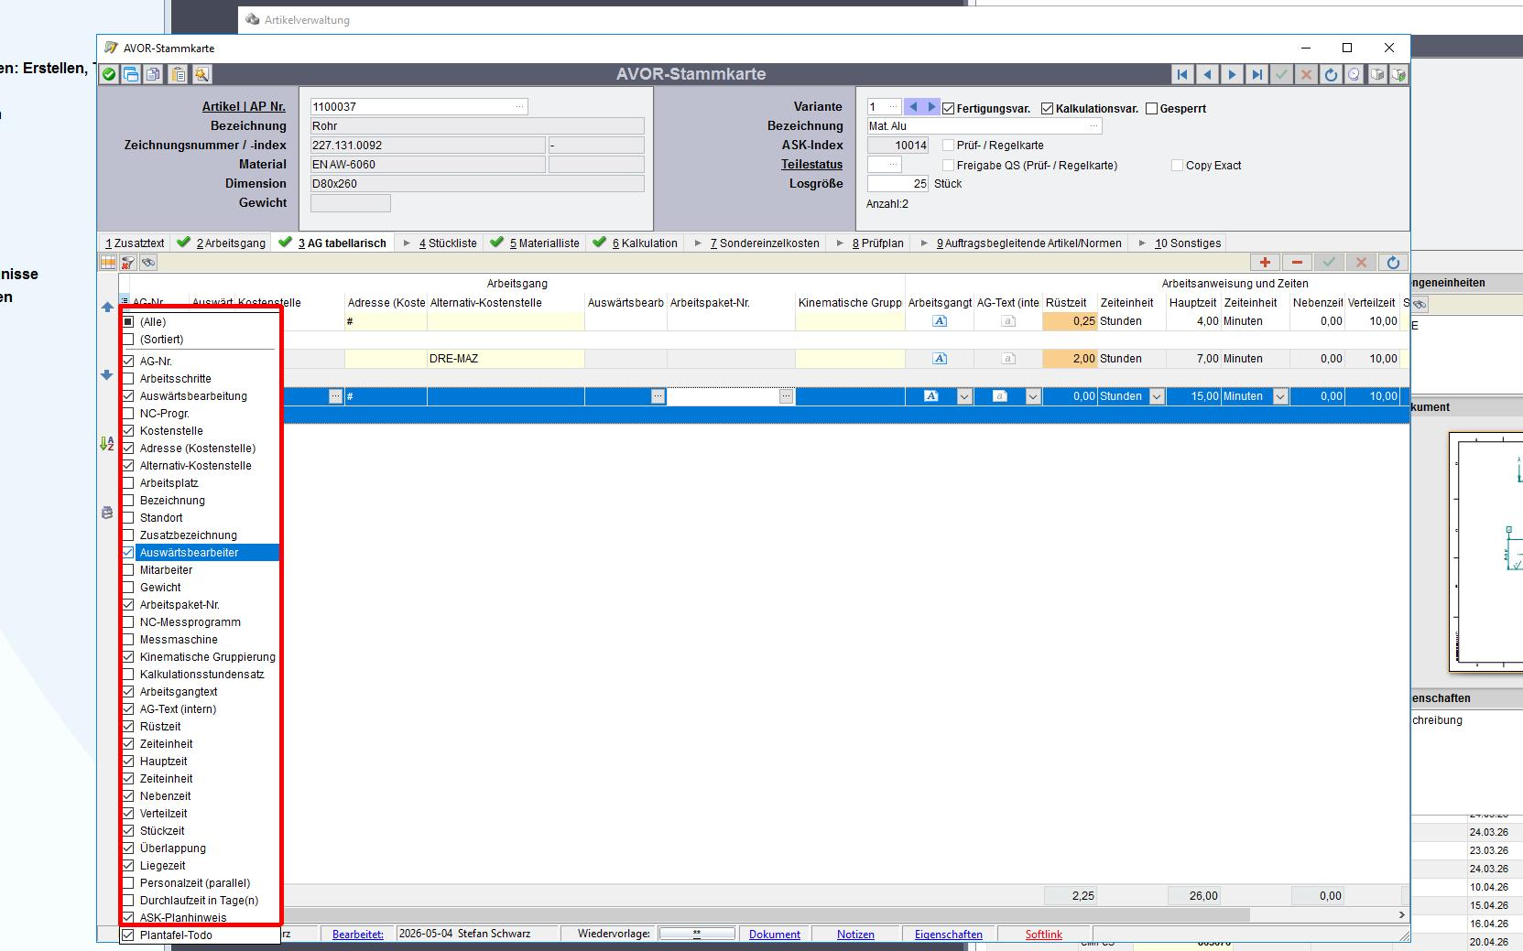
Spaltenlayout anpassen und Speichern
3
Auswärtsbearbeiter eingeblendet

Slide 5
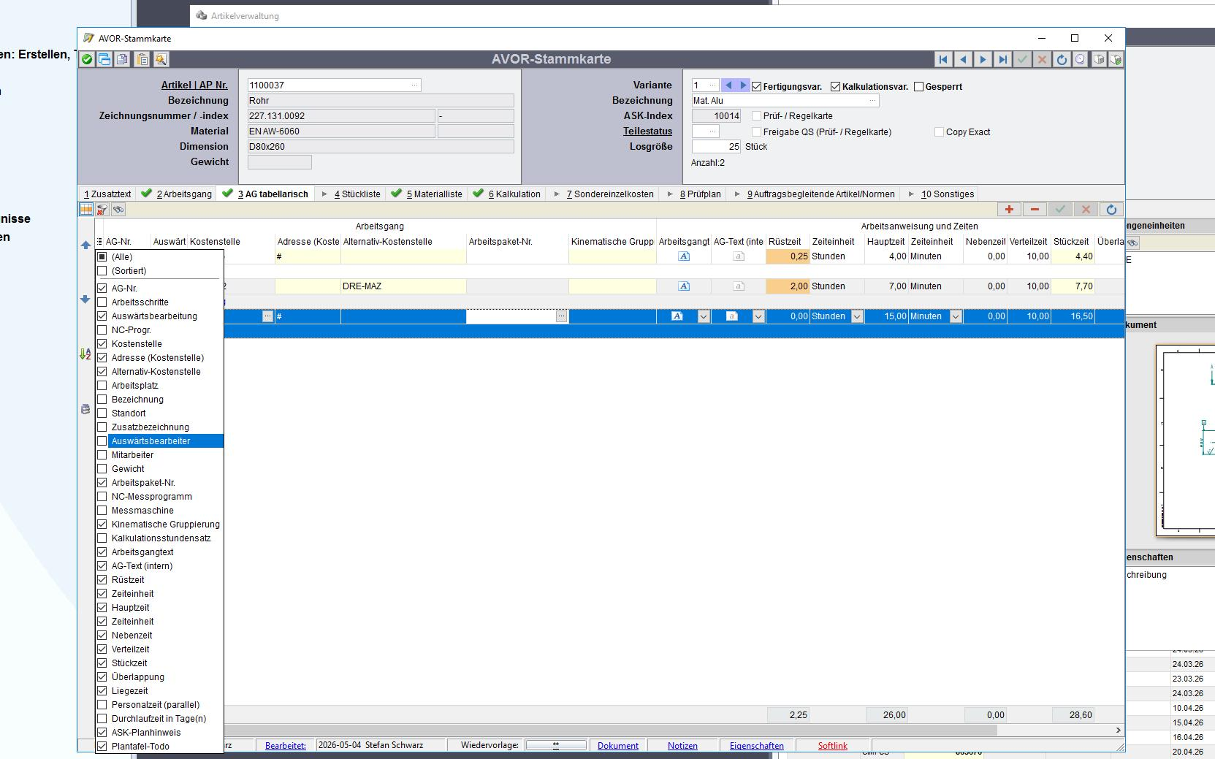
Spaltenlayout anpassen und Speichern
4
... und ausgeblendet

Slide 6
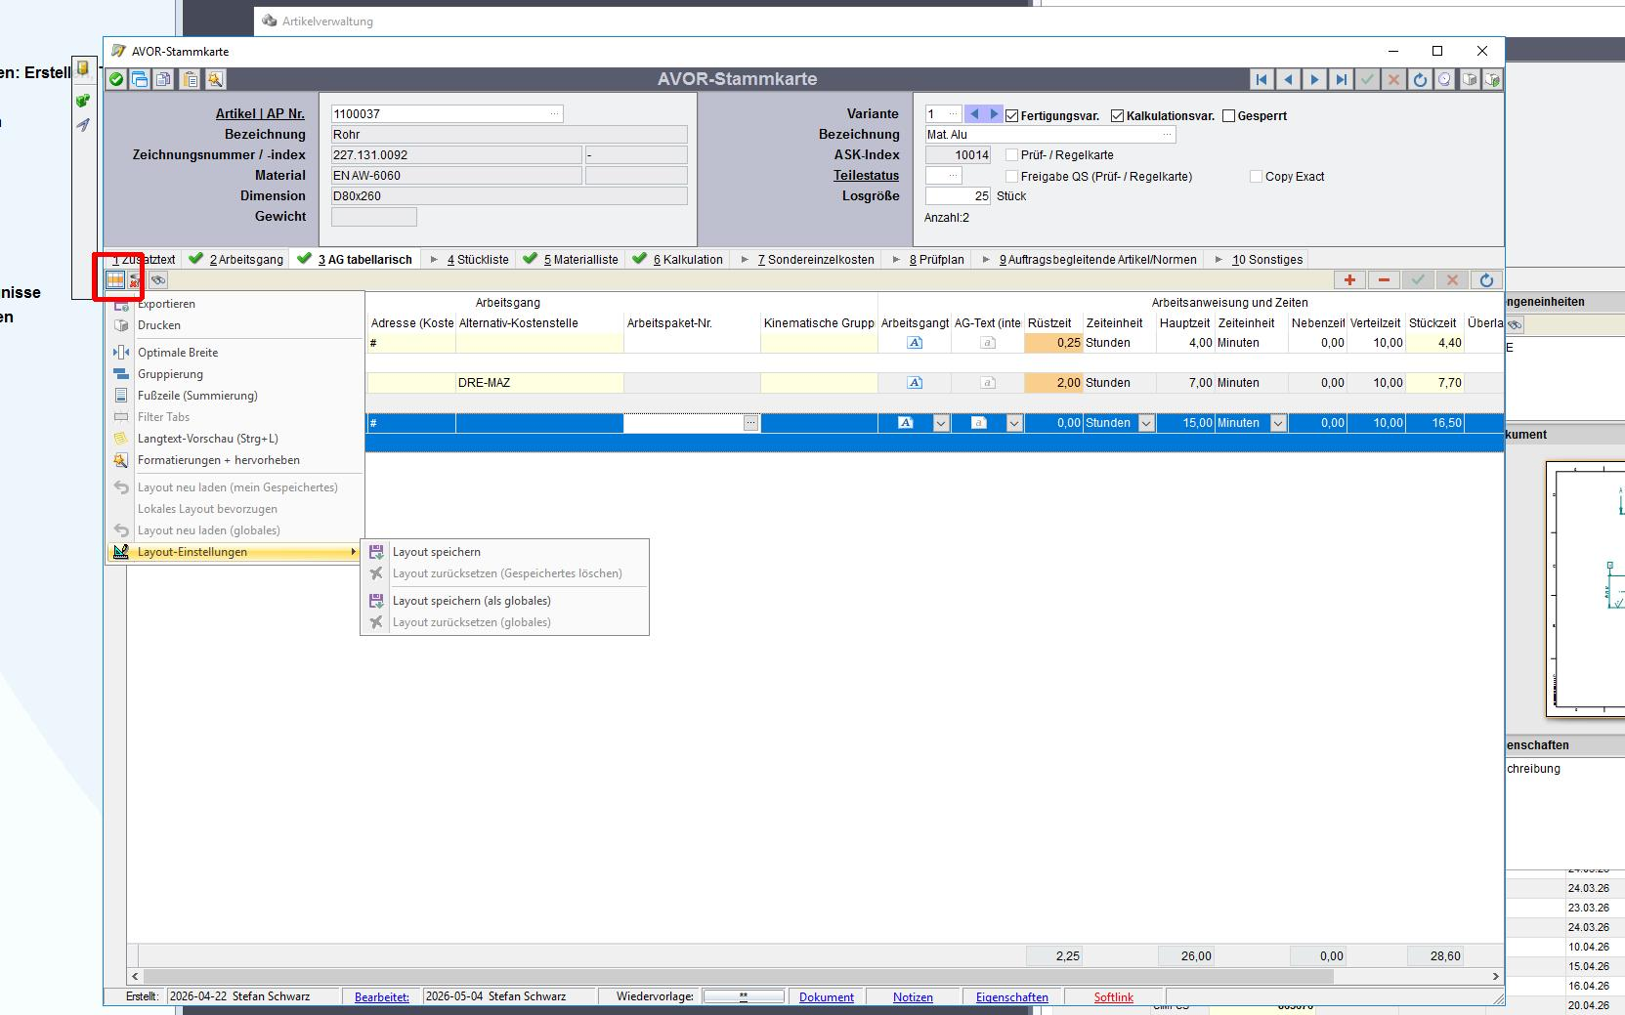
Spaltenlayout anpassen und Speichern
5
Um das Spaltenlayout zu speichern
Über den Button Grid/Spaltenlayout speichern, das entsprechende Menü öffnen
Layout-Einstellungen wählen

Slide 7
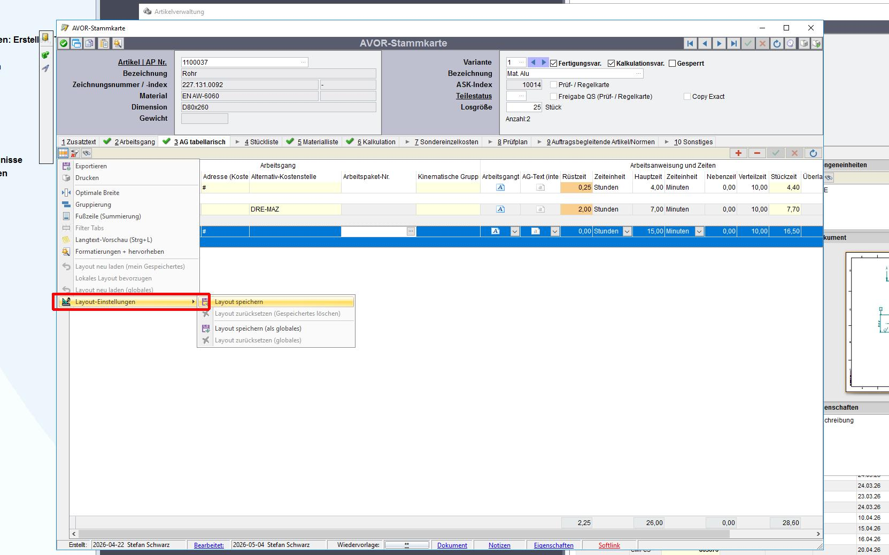
Spaltenlayout anpassen und Speichern
6
und das Layout entweder für den angemeldeten User…

Slide 8
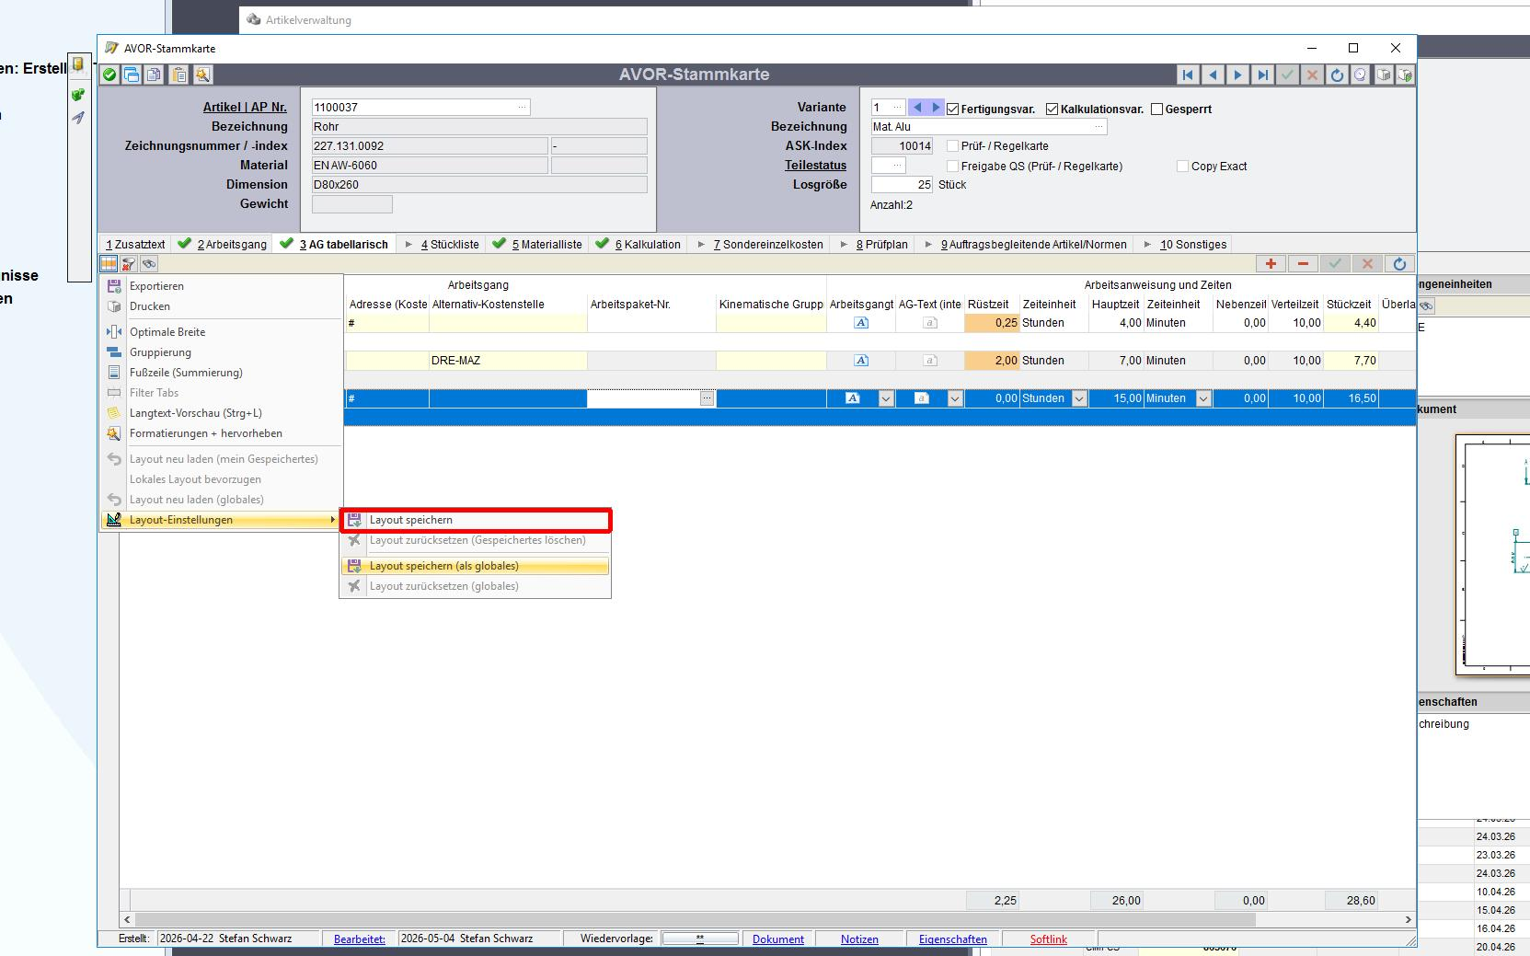
Spaltenlayout anpassen und Speichern
7
Oder als Globale Einstellung für alle User speichern.

